Slide 1
OPENING
Algemene Ledenvergadering
8 december 2022

Slide 2
AGENDA
Opening
Mededelingen
In- en nagekomen stukken
Verslag vergadering 24 november 2021
Aan- en aftreedschema bestuur
Jaarrekening 2021 van Coöperatieve Vereniging Hondsgemet UA & Stichting Glasvezelnet Hondsgemet 20 | Decharge bestuur
Keuze tussen kascommissie of accountant voor vaststelling jaarrekening vanaf 2021
Bestuurlijke activiteiten 2022/2023
Begroting 2023 Coöperatieve Vereniging Hondsgemet UA & Stichting Glasvezelnet Hondsgemet
Toelichting acties gemeente Geldermalsen
Sluiting

Slide 3
MEDEDELINGEN

Slide 4
IN- EN NAGEKOMEN STUKKEN
Nagekomen stukken

Slide 5
Verslag vergadering 24 november 2021
Ter vaststelling

Slide 6
AAN- EN AFTREEDSCHEMA BESTUUR
PRIORITEIT:
PENNINGMEESTER

Slide 7
AAN- EN AFTREEDSCHEMA BESTUUR
Naam | Verantwoordelijkheid | Aanvang | Einde 1e termijn | Einde 2e termijn | Einde 3e termijn
Dirk Schmidt | Voorzitter | 01-07-2013 | 30-06-2017 | 30-06-2021 | 30-06-2025
n.t.b. | Penningmeester
Berry van den Bogaard | Penningmeester | 17-11-2015 | 16-11-2019 | 25-11-2021
Arco Ruighaver | Bestuurslid | 05-09-2011 | 04-11-2015 | 04-11-2019 | 04-11-2023
Huub Verheul | Bestuurslid | 17-11-2015 | 16-11-2019 | 16-11-2023
Petra van Kessel | Secretaris | 14-11-2018 | 13-11-2022 | 13-11-2026

Slide 8
JAARREKENING CV 2021
Jaarrekening Is meegestuurd met de stukken
Ter vaststelling
Toelichting door Petra van Kessel

Slide 9
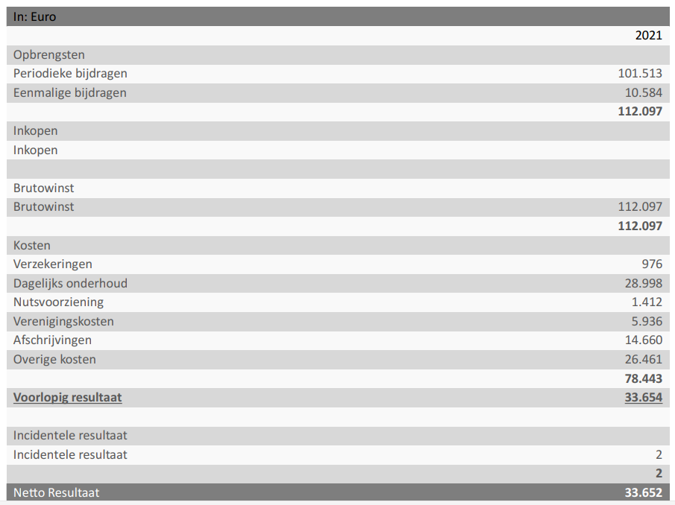
Resultaat 2021

Slide 10
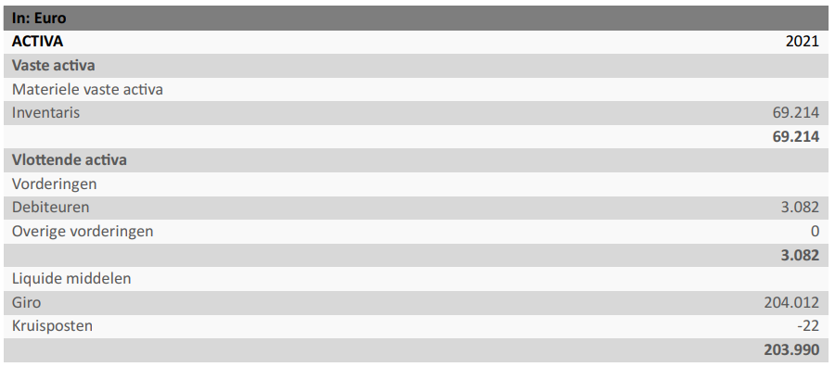
Balans 2021 - ACTIVA

Slide 11
Balans 2020 - PASSIVA

Slide 12
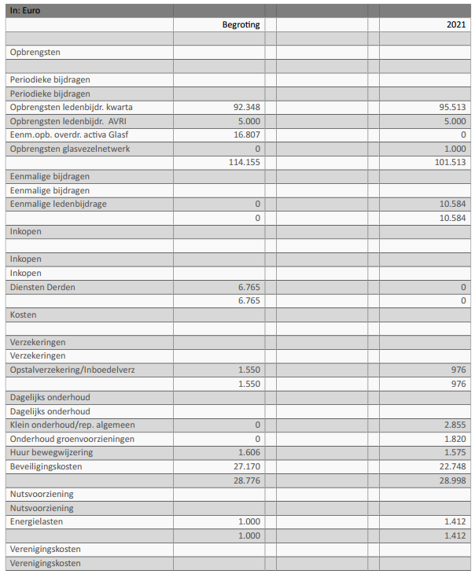
Toelichting

Slide 13
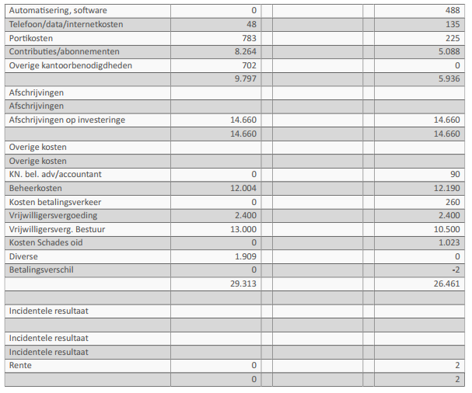
Toelichting

Slide 14
JAARREKENING GLASVEZEL 2021
Jaarrekening Is meegestuurd met de stukken
Ter vaststelling
Toelichting door Petra van Kessel

Slide 15
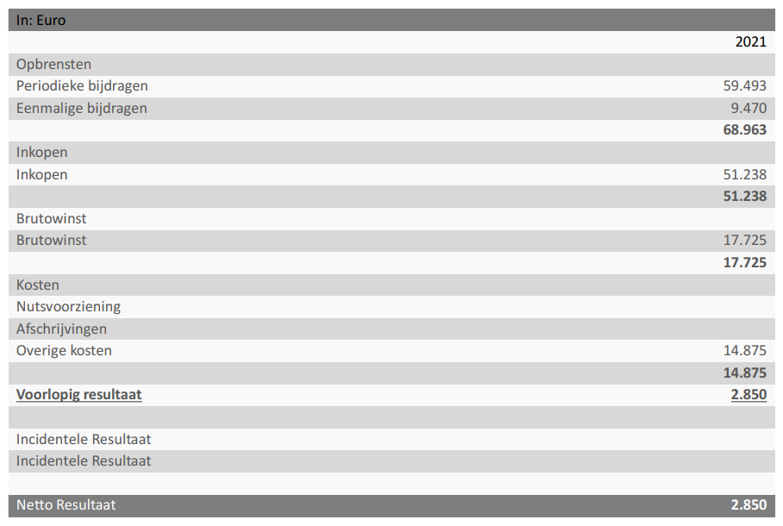
Resultaat 2021

Slide 16
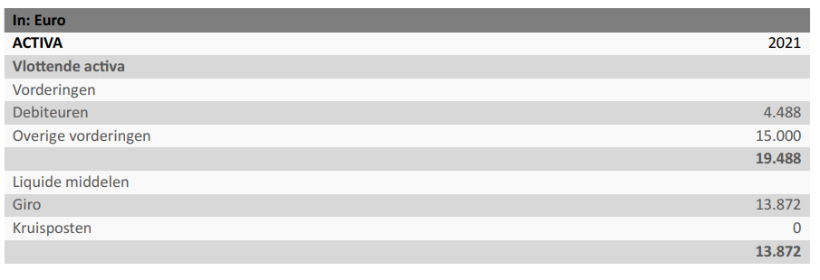
Balans 2021 - ACTIVA

Slide 17
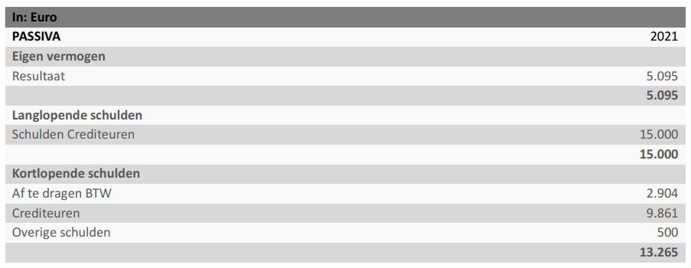
Balans 2021 - PASSIVA

Slide 18
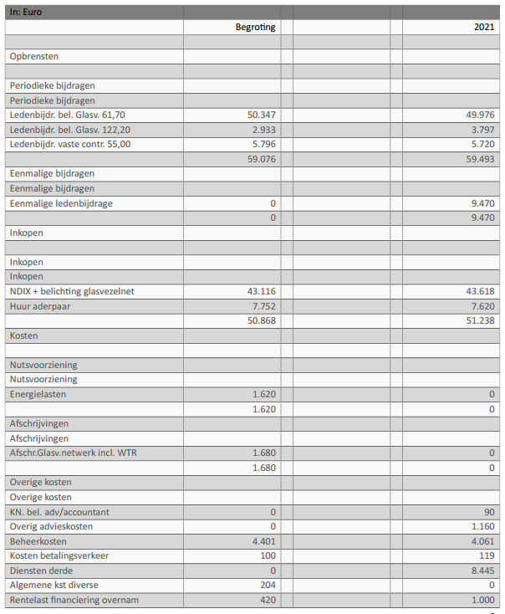
Toelichting

Slide 19
Als de ledenvergadering instemt met het door het bestuur gevoerde beleid, wordt gevraagd het bestuur daarvoor decharge te verlenen.
DECHARGE BESTUUR
Dirk Schmidt

Slide 20
Keuze tussen kascommissie of accountant voor vaststelling jaarrekening vanaf 2021
KASCOMMISSIE / ACCOUNTANT
Dirk Schmidt

Slide 21
BEVEILIGING EN BEWEGWIJZERING/ ONDERHOUD
Wat is er in zijn algemeenheid gebeurd, o.a. penningmeester, Hubert Verheul en branden
Wat is er gebeurd aan veiligheid

Slide 22
GLASVEZEL EN ONDERHOUD
Glasvezelnet (Infrastructuur)
Camera’s (Technisch)
Beveiliging (Technisch)

Slide 23
BEGROTING 2023
TOELICHTING - VRAGEN - VASTSTELLING
Petra van Kessel
Notes:
BERRY EN zie titelverandering

Slide 24
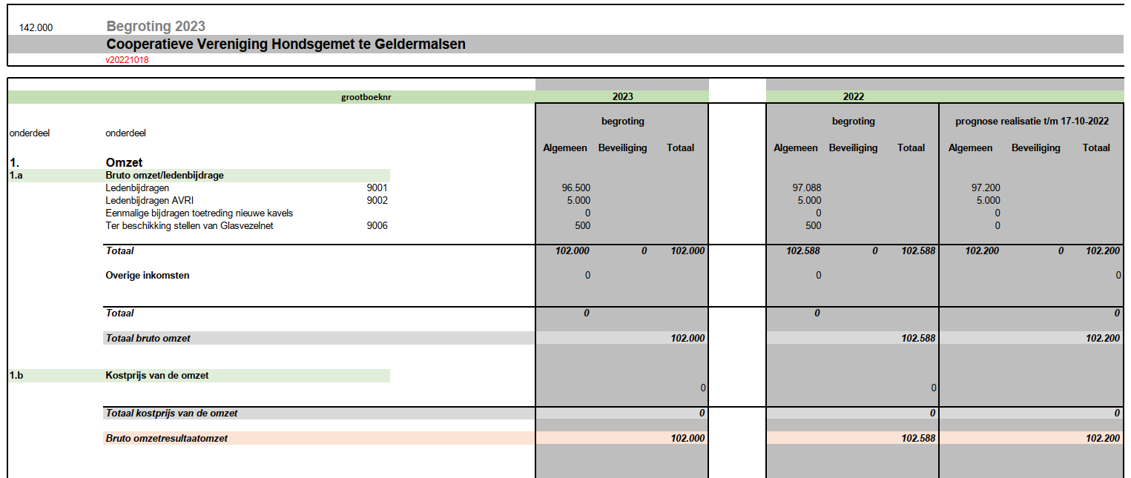
Begroting 2023 Coöperatieve Vereniging Hondsgemet U.A.

Slide 25
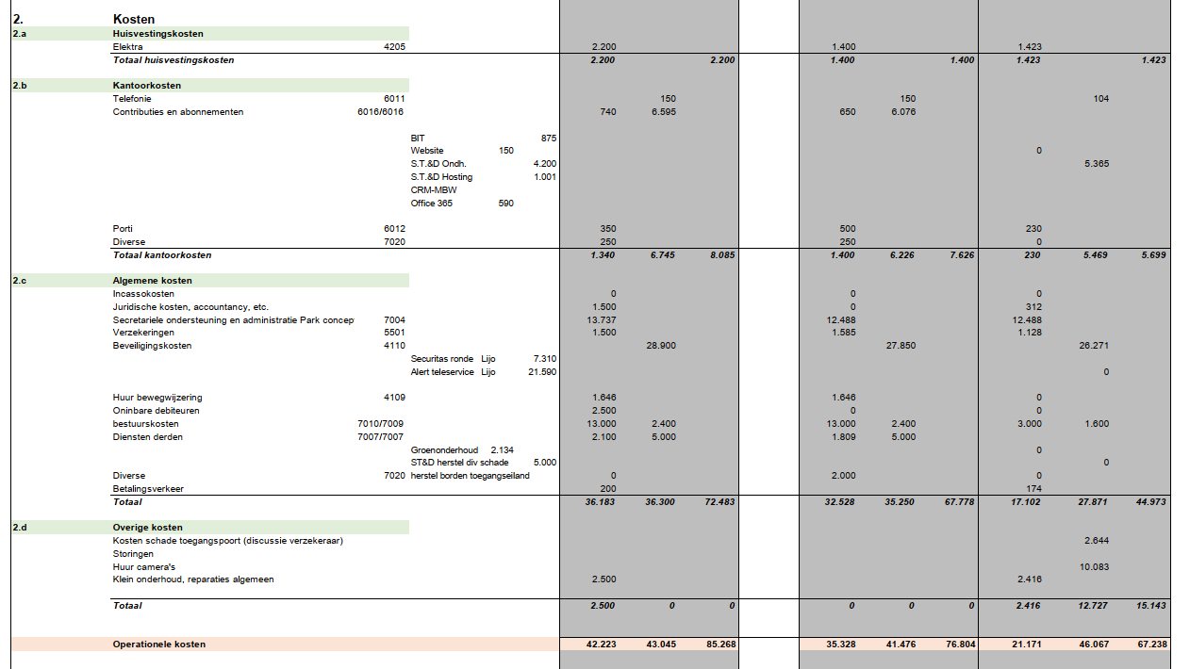
Begroting 2023 Coöperatieve Vereniging Hondsgemet U.A.

Slide 26
Begroting 2023 Coöperatieve Vereniging Hondsgemet U.A.

Slide 27
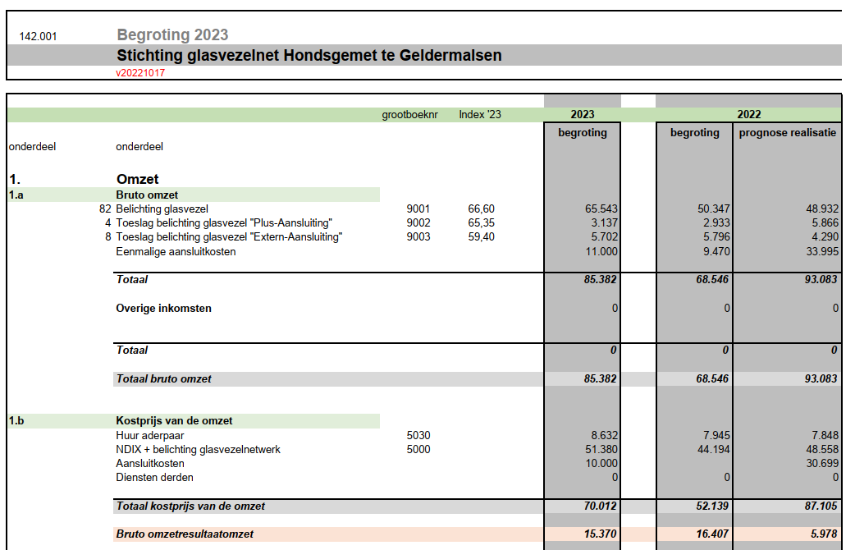
Begroting 2023 Stichting Glasvezelnet Hondsgemet

Slide 28
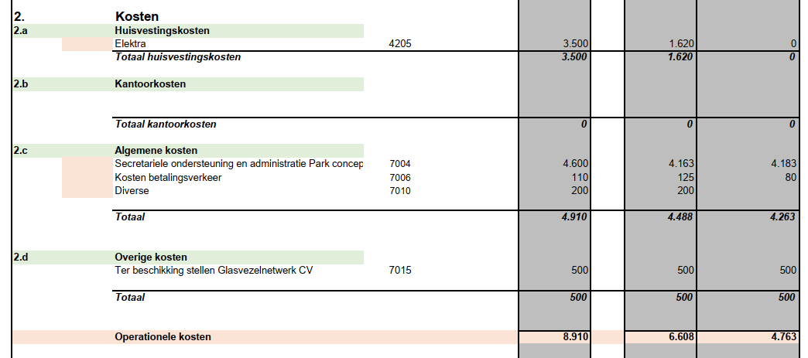
Begroting 2023 Stichting Glasvezelnet Hondsgemet

Slide 29
Begroting 2023 Stichting Glasvezelnet Hondsgemet

Slide 30
BEGROTING 2023
Aan de ledenvergadering wordt goedkeuring gevraagd.
Petra van Kessel
Notes:
BERRY EN zie titelverandering

Slide 31
TOELICHTING ACTIES GEMEENTE GELDERMALSEN
Gemeente West Betuwe
…..
Notes:
BERRY EN zie titelverandering

Slide 32
SLUITING
Bedankt voor uw komst en inbreng!

